Slide 1

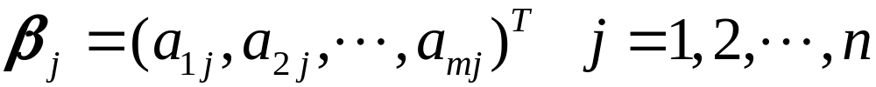
§3.3 矩阵的秩 *相抵标准型
一、矩阵的行秩和列秩
在上一节中，我们讨论了向量组的秩和极大无关组，
对于一个 m×n 矩阵 A，也可以将它看作是一个向量组.
称为A的行向量；
称为A的列向量；

Slide 2




A的行向量组
的秩，称为A的行秩，
显然，A的行秩
A的列向量组
的秩，称为A的列秩，
显然，A的列秩

Slide 3
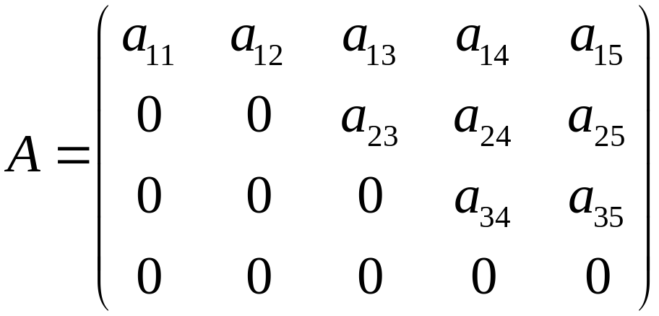





例1：求行阶梯形矩阵A
的行秩和列秩，其中
解：记A的行向量组为
列向量组为
（1）显然
线性相关.
设
即

Slide 4
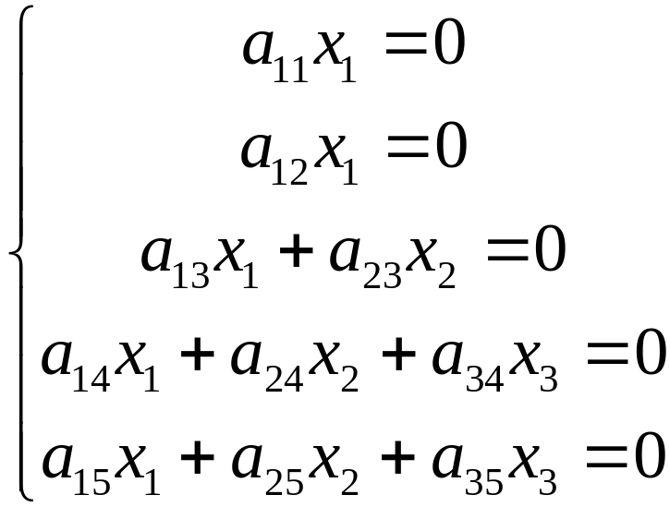


所以
线性无关，于是 A的行秩＝3

Slide 5

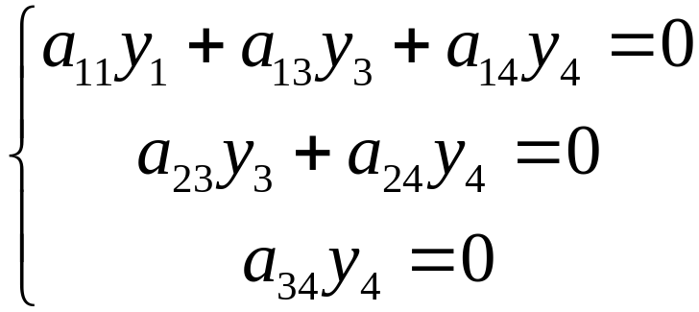
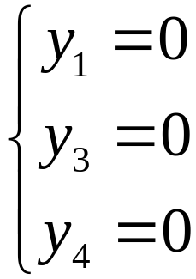

（2）首先注意到A的列向量组中任意4个向量线性相关，
设
即
所以
线性无关，于是 A的列秩＝3

Slide 6
结论：阶梯形矩阵 A的行秩＝A的列秩
＝A中非零行的行数
问题：对于一般的矩阵，如何求其行秩和列秩？

Slide 7
定理3. 5：初等行变换不改变矩阵的行秩，即若
初等行变换
A
B
那么B的行秩＝A的行秩.
思路：要证明两向量组的秩相等，只需证明它们等价；
分别讨论三类初等行变换.

Slide 8
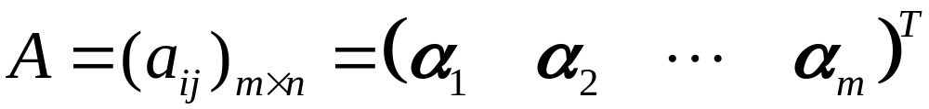


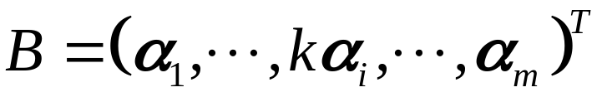


证明：设
（1）
A
B，
结论显然成立。
（2）
A
B，
那么
容易看出向量组
和向量组
可以相互线性表示，即两向量组等价，故结论成立.

Slide 9

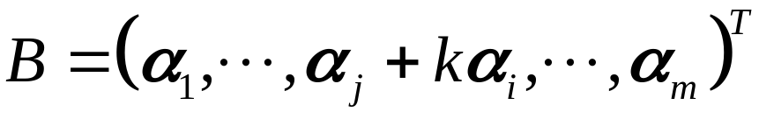


（3）
A
B，
那么
同样，向量组
和
可以相互线性表示，即两向量组等价，故结论成立.

Slide 10


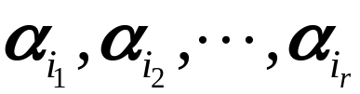
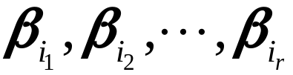



定理3. 6：初等行变换不改变矩阵的列秩，即设
初等行变换
那么
和
有相同的线性相关性.
初等行变换
证明：因为A
B，所以存在初等矩阵
使得
记
上式即为 PA＝B
也可写作

Slide 11


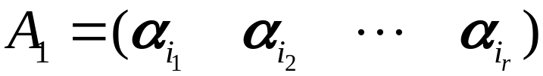
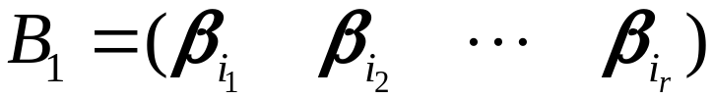
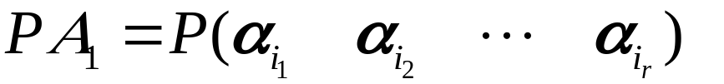
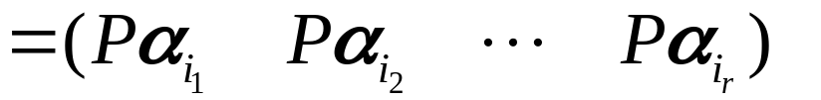
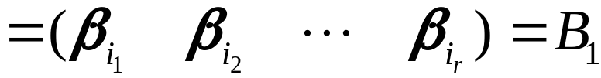
即
任取
则

Slide 12




考虑齐次线性方程组
和
一方面，
即
另一方面，
即
两方程组为同解方程组，故
和
有相同的线性相关性.

Slide 13

做行变换，而
对A做列变换，即对
的行（列）秩＝
A的列（行）秩
所以初等列变换也不改变矩阵的行秩和列秩.
定理3.7：初等变换不改变矩阵的行秩和列秩.

Slide 14
初等变换
那么
设矩阵A
阶梯形矩阵U，
A的行秩
＝U的行秩
＝U的列秩
＝A的列秩
于是有
定理3.8：矩阵A的行秩＝A的列秩.

Slide 15
向量组的秩的求法：
初等变换
作矩阵A
A
行阶梯形矩阵，则
A的行秩＝A的列秩＝阶梯形矩阵中非零行的行数.
如果要求极大无关组或求线性表示的表达式，则将所
给向量作为列向量作矩阵A，再对A作初等行变换.

Slide 16

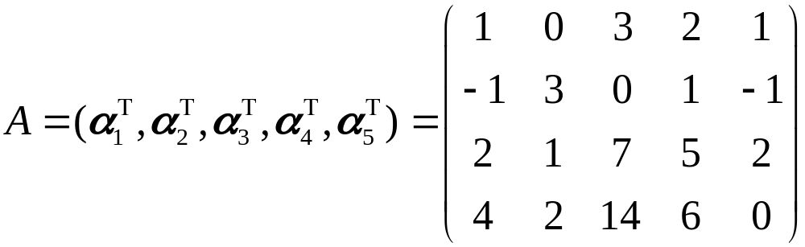
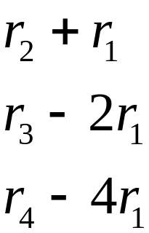
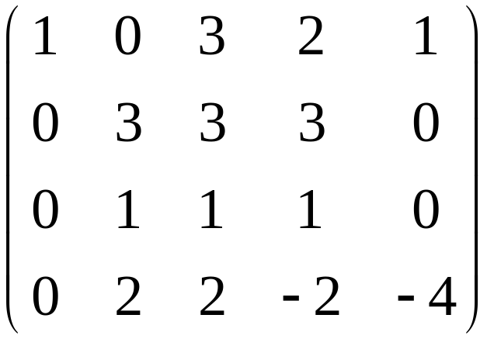
例2：设
求向量组的秩及极大
无关组，并将其余向量用极大无关组表示.
解：作矩阵

Slide 17
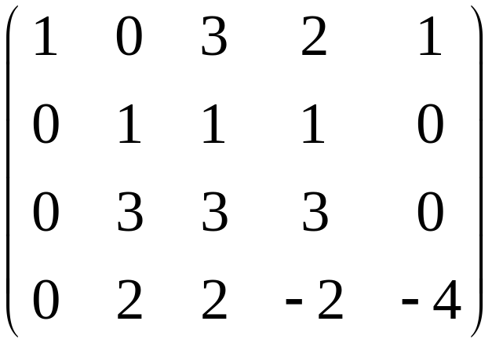

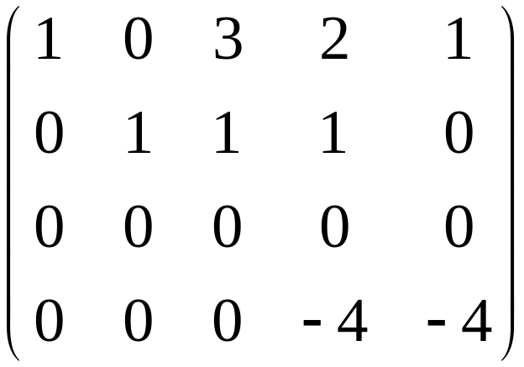
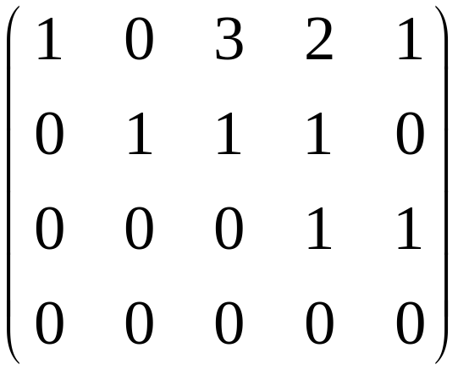
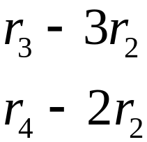
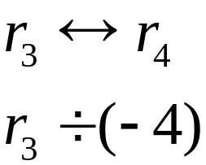

Slide 18
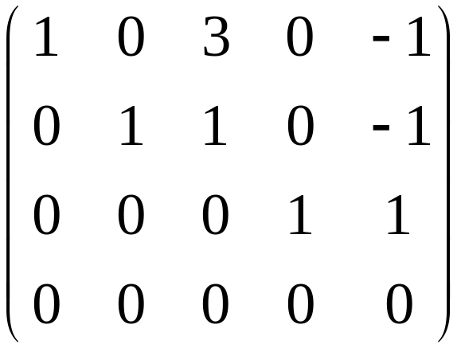
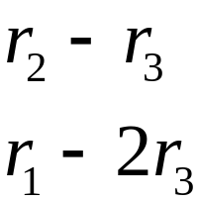





于是
因为
线性无关，且

Slide 19



所以
是原向量组
的一个极大无关组，且

Slide 20

二、矩阵的秩
秩：rank
1、定义
定义：矩阵A的行秩的数值称为矩阵A的秩，记为秩(A)或 r(A)，r(A)＝n 的 n 阶矩阵称为满秩矩阵.
由定义马上可以得到：
（1）设A为m×n矩阵，则
（2）r(A) = 0
A = O

Slide 21
初等变换求矩阵秩的方法: 用初等行变换把矩阵
变成为行阶梯形矩阵, 行阶梯形矩阵中非零行的行数
就是矩阵的秩.

Slide 22

关于满秩矩阵，有下面的结论
定理3.9：设A为n阶矩阵，则 r (A) = n
证明：
设 r (A) = n，且
初等行变换
矩阵 A
阶梯形矩阵U，
则 U 中非零行的行数为 n,故
U＝I

Slide 23

即存在初等矩阵 P，使得
PA＝I
从而
|P| |A| = 1,
所以
或者：因为r(A)=n, 所以A的列向量组线性无关，从而
方程组Ax=0只有零解，故
反之，设
那么齐次线性方程组 Ax＝0
只有0解，
从而A的 n 个列向量线性无关，故
r(A) = n.

Slide 24

由此定理，马上得到
设A为n阶矩阵，则 r (A) < n
此时A为奇异矩阵，也称为降秩矩阵.

Slide 25

2、r(A)与A的子式的关系
定义: 在m×n矩阵A中任取 k 行 k 列( k≤m, k≤n ), 位于这 k 行 k 列交叉处的 k²个元素, 不改变它们在A中所处的位置次序而得到的 k 阶行列式, 被称为矩阵A的k阶子式.
m×n矩阵A的k阶子式共有

Slide 26
（1）值为 0的 k 阶子式称为 k 阶零子式; 值不为0
的 k 阶子式称为 k 阶非零子式.
(2) 所取的行数和列数相同的 k 阶子式称为 k 阶主子式.
（3）若在矩阵A中有一个 r 阶子式D非零, 且所有的
r+1阶子式(如果存在的话)都为零, 则称D为矩阵
A的一个最高阶非零子式.

Slide 27
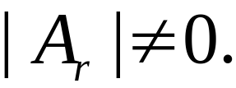
定理3. 10：r(A) = r
A的非零子式的最高阶数为r.
证明：
设r(A) = r，那么A的行秩和列秩均为r,
即A中有 r 行 线性无关, 不妨设为前 r 行, 这 r 行中必定有 r 列线性无关，不妨设为前 r 列
于是位于A的左上角的 r 阶子式 Ar 的秩为 r，即为
满秩矩阵，从而

Slide 28
又因为 A 中任意 r＋1 个行（列）向量都线性相关，
所以 A 的任意 r＋1 阶子式都是零子式（否则与
A 中任意 r＋1 个行（列）向量都线性相关矛盾），
即 A 的非零子式的最高阶数为 r.

Slide 29

设位于 A 的左上角的 r 阶子式
于是 Ar 的 r 个行向量线性无关，从而 A 的前 r 个
行向量也线性无关，而A的任何r＋1个行向量都
线性相关，（否则有r＋1阶非零子式），所以
r (A) = r.
说明：此定理说明矩阵的秩可以定义为非零子式的
最高阶数.

Slide 30
由上面的定理容易得到：
零矩阵的秩为零.
m×n矩阵A的秩R(A)是A中不等于零的子式的最高阶数.
对于A^{T}, 显然有: R(A^{T}) = R(A).

Slide 31
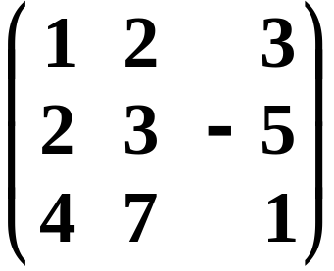
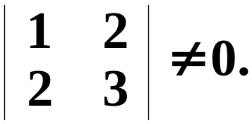
例3: 求矩阵A=
的秩.
解: 在矩阵A中
又由于矩阵A的3阶子
式只有| A |, 且| A | = 0.
所以, R(A)=2.

Slide 32
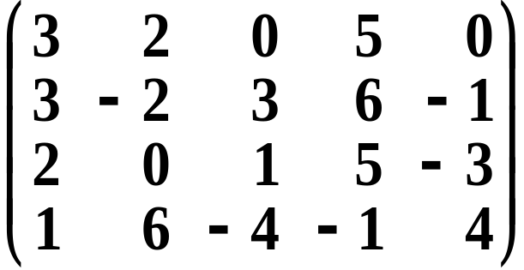
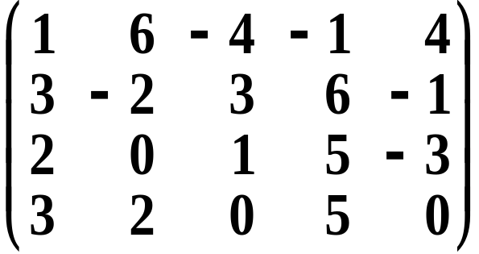
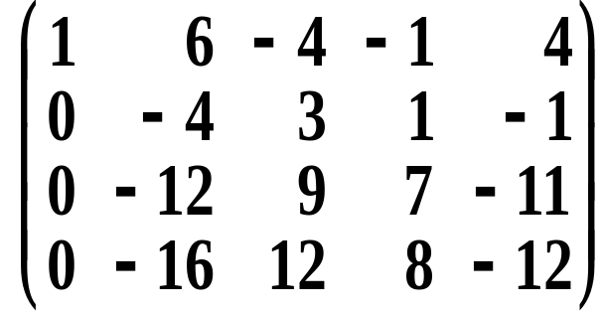
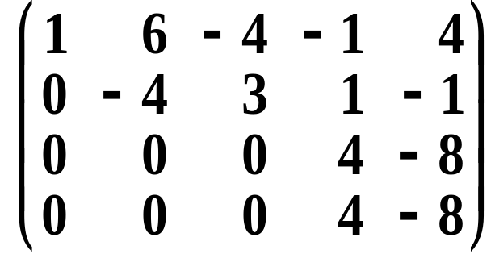
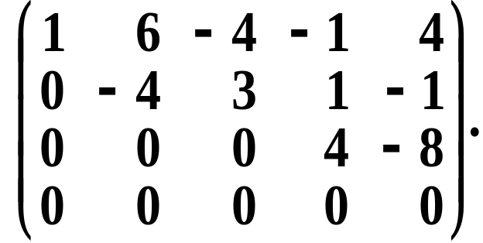
例4: 求矩阵A=
的秩. 并求A的
一个最高阶非零子式.
解: 用初等行变换将A化为行阶梯矩阵:
r₂−r₄
r₁↔r₄
A
r₃−2r₁
r₄−3r₁
r₃−3r₂
r₄−r₃
r₄−4r₂
由阶梯形矩阵有三个非零行可知: R(A)=3.

Slide 33

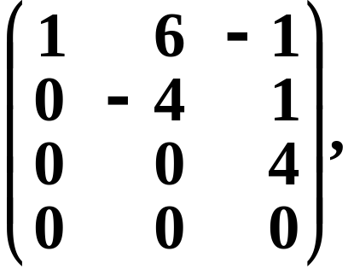
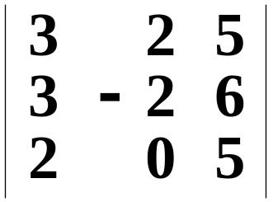
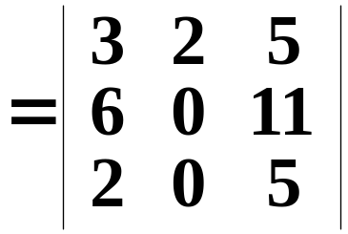
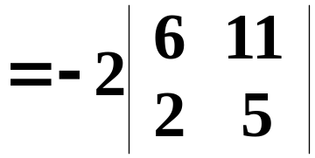

以下求A的一个最高阶非零子式.
由于R(A)=3.
矩阵A的3阶子式共有
考察A的行阶梯形矩阵.
将矩阵A按列分块, A=(a₁ a₂ a₃ a₄ a₅),
则矩阵
B=(a₁ a₂ a₄)的行阶梯形矩阵为
故B中必有3阶非零子式, 且共有4个. 计算B的前三行构成的子式,
则这个子式便是A的一个最高阶非零子式.

Slide 34
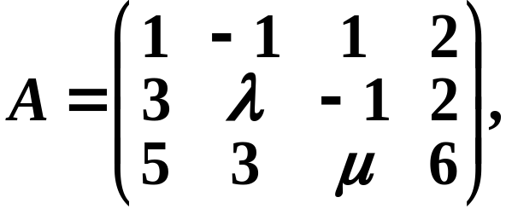
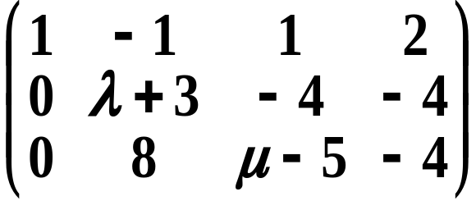
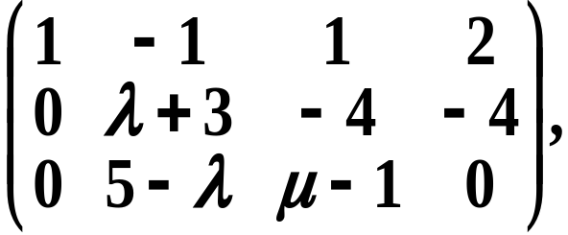
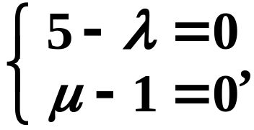
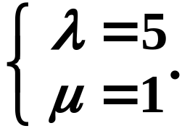
例5:设
已知R(A)=2, 求λ与μ的值.
解:
r₂-3r₁
r₃–5r₁
r₃-r₂
A
由R(A)=2, 得
即

Slide 35
三、矩阵秩的性质
性质1: 0 ≤ r(A_{m×n}) ≤ min{m, n};
性质2: r(A^{T}) = r(A);
性质3: r(A+ B) ≤ r(A) + r(B);
性质4: r(AB) ≤ min{r(A), r(B)}.
性质5: 若P, Q可逆, 则r(A) = r(PA)=r(AQ)=r(PAQ);
性质6: 若Am×nBn×l =O, 则r(A)+r(B)≤ n .
性质7: max{r(A), r(B)}≤ r(A ¦ B) ≤ r(A) + r(B),
特别当B = b时, r(A)≤ r(A ¦ b) ≤ r(A) + 1.

Slide 36
性质3的证明：
设A，B均是 m×n 矩阵，r (A) = p，r (B) = q，
将 A 和 B 按列分块为：
那么

Slide 37




再设A和B的列向量组的极大无关组分别为：
和
那么A＋B的列向量组可由
线性表示，所以

Slide 38
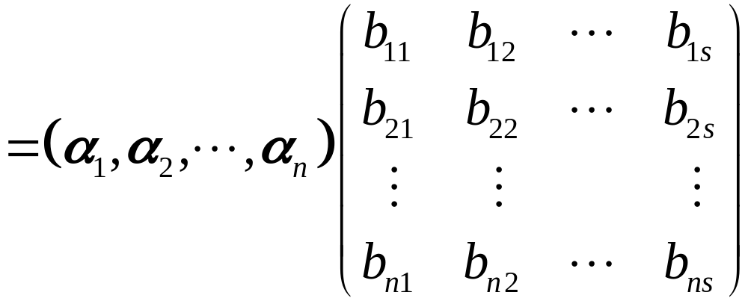
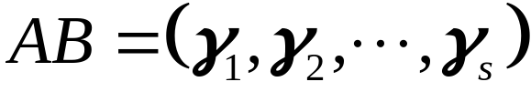
性质4的证明：
设A是m×n矩阵，B是n×s矩阵，将A和AB按列分块，
于是
即

Slide 39
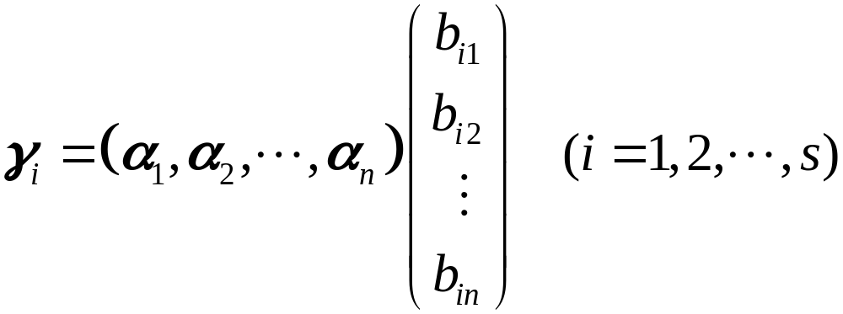

这说明AB的列向量组可以由A的列向量组线性表示，
所以

Slide 40


类似地，将 AB 和 B 按行分块，可以得到 AB 的行向量组可以由 B 的行向量组线性表示，所以
综合得到

Slide 41






性质5的证明：
由性质4，并注意到P和Q可逆，
故结论成立.
或者：
因为P和Q可逆，所以P和Q可以写成若干个初等矩阵
的积，而初等变换不改变矩阵的秩，所以
结论成立.
性质6在下一节证明.

Slide 42
性质7的 证明: 由于A的最高阶非零子式当然是(A ¦ B)的非零子式, 故r(A)≤ r(A ¦ B). 同样r(B)≤ r(A ¦ B), 故
max{r(A), r(B)}≤ r(A ¦ B) .
设r(A)=r , r(B)=t . 对A和B分别做列变换, 化为列阶梯形矩阵A₁和B₁, 则A₁和B₁中分别含有r 个和t 个非零列,
设为
A ∼ A₁=(a₁, a₂, ···, a_{r} , 0, ···, 0),
B ∼ B₁=(b₁, b₂, ···, b_{t} , 0, ···, 0),
从而 (A ¦ B) ∼ (A₁ ¦ B₁),
但是(A₁ ¦ B₁)中仅有r+t个非零列,
因此, r(A ¦ B) = r(A₁ ¦ B₁) ≤ r + t = r(A) + r(B).

Slide 43
例6: 设A为n阶方阵, 证明r(A+E)+r(A–E) ≥ n .
证明: 因为(A+E)+(E–A)=2E, 由性质3知,
r(A+E)+r(E–A)≥r(2E)=n,
而r(E–A)=r(A–E),
所以
r(A+E)+r(A–E) ≥ n .

Slide 44



例7：设 A 是 m×n矩阵，m < n, 证明
证明：因为
又
所以

Slide 45


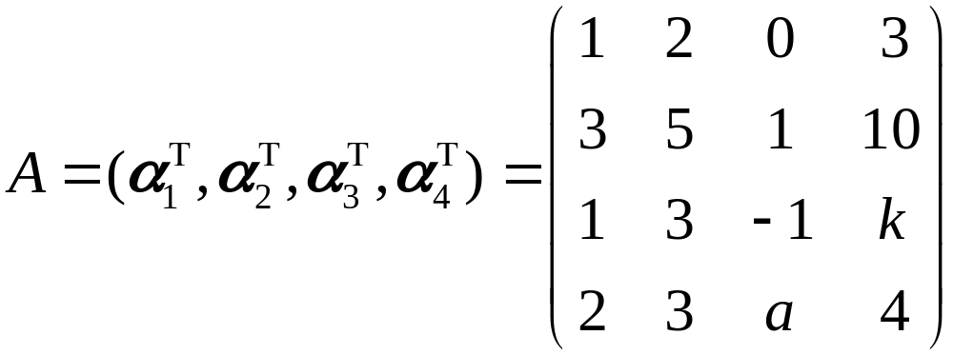
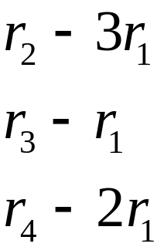
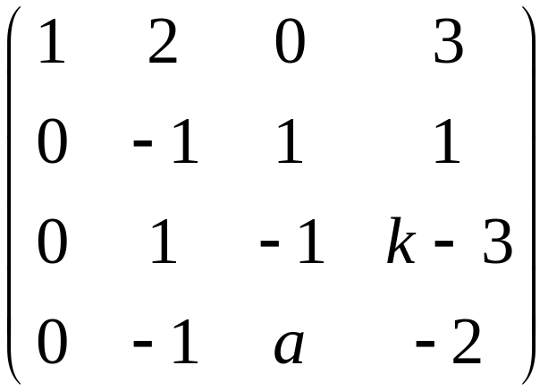
例8：设
求向量组
的秩，
并将 用 表示.
解：作矩阵

Slide 46
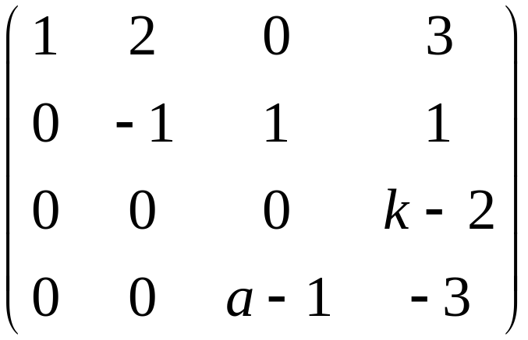
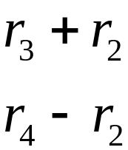





Slide 47




⑴ 当 a = 1时，
此时
不能由
表示.
⑵ 当
时
① 若
那么
此时
不能由
表示.

Slide 48


② 若 k＝2，
那么
解方程组
得：
此时
能由
表示.

Slide 49

例9：已知 r(B)=2,
问：
(1) a, b 满足什么条件时，将确保 r (AB) = 2 ?
(2) A与B满足什么条件时，可使 r (AB) = 1 ?
解：当矩阵A可逆，即

Slide 50


亦即
时，可确保 r (AB) = 2.
(2) 要使得 r(AB)=1, 那么 A 应不可逆，即 ab = 1
取B为3×n矩阵，使得AB中只有一个非零列时，
一定有 r(AB)=1.

Slide 51
于是，可取
B中有一列不是齐次方程组 Ax=0 的解，
其余n － 1列是齐次方程组的成比例的解，且至少
有一列为非零解，那么
有 r (AB) = 1, 其中 B 也满足 r(B)=2.

Slide 52




三、*相抵标准形（等价标准形）
定义3.10: 如果矩阵A可经过有限次初等变换变为矩阵B, （或：若存在可逆矩阵P和Q，使得PAQ＝B）则称A相抵于B，（或A等价于B）. 记作
矩阵的相抵关系是一种等价关系，即具有下面三
条性质：
(1) 反身性:
(2) 对称性:
(3) 传递性:

Slide 53

定理3.11 若A为m×n矩阵，且r(A)=r, 则一定存在可
逆矩阵P(m阶)和Q(n阶)，使得
其中 Ir 为 r 阶单位阵.

Slide 54






证明：
s次初等行变换
A
行简化阶梯形矩阵 U1
t次初等列变换
记
即有

Slide 55
由此定理可以得到：
秩相同的同型矩阵相抵于同一相抵标准形，从而
秩相同的同型矩阵是相抵的.

Slide 56
三、小结
1. 矩阵秩的概念
2. 求矩阵秩的方法
(1) 利用定义
寻找矩阵中非零子式的最高阶数;
(2) 初等变换法
把矩阵用初等行变换变成为行阶梯形矩阵, 行阶梯形矩阵中非零行的行数就是矩阵的秩.
3. 矩阵秩的性质

Slide 57

思考题
设A为任一实矩阵, R(A^{T}A)与R(A)是否相等?
思考题解答
相等.
因为, 对任一实列矩阵 x ≠ O,
当 Ax = O 时, 必有A^{T}Ax = O, 即(A^{T}A) x = O.
反之当(A^{T}A)x = O时, 有x^{T}(A^{T}A)x = 0.
即(Ax)^{T}(Ax)=0.
则 Ax = O.
由此可知: Ax = O与A^{T}Ax = O同解.
故, R(A^{T}A)=R(A).
注:

